Slide 1
第五章半导体的电导现象和霍尔效应
大连理工大学微电子学院
张贺秋
Notes:
同学们好，第五章的内容是电导现象和霍尔效应。通过对半导体的电导率和霍耳效应的测量，可了解半导体中的载流子密度、迁移率、禁带宽度、施主和受主电离能等基本参数。学习本章后需要掌握利用测量半导体电导率和霍尔效应确定这些参数的方法。

Slide 2
外场中半导体中载流子的输运
电导现象(第五章）:电阻（单一半导体）
电场
整流特性（第七章）：金属/半导体、pn结、异质结
场效应（第八章）：金属/绝缘层/半导体结构
发光器件：发光二极管、半导体激光器
电场+光场
光电导(第六章）
光生伏特效应：太阳能电池
霍尔效应(第五章）
电场+磁场
磁阻效应
电场+温度
热电效应：半导体制冷器
大连理工大学微电子学院
Notes:
第四章分析了在热平衡时，半导体中载流子、费米能级与温度和掺杂的关系。热平衡是指半导体不受任何外界作用，在某个温度下自身达到稳态，不与外界发生作用的状态。
从第五章到第八章，将分析半导体在外场作用下的载流子输运现象和输运规律。单一的半导体，在施加电场时，载流子发生定向运动形成电流，这是第五章要讲的内容，电导现象。在第七章将学习金属和半导体、p型半导体和n型半导体，不同材料半导体形成的异质结接触特性，及在施加外电场时，接触中载流子输运特性。在第八章，学习金属-绝缘体-半导体结构特性及在施加外电场时半导体的表面场效应，利用这种效应制备的场效应晶体管是集成电路中重要的元器件。
利用半导体与光子的相互作用，可以制备半导体发光器件，如发光二极管和半导体激光器，在制备的器件上施加电压或电流，载流子复合产生光。在第六章的内容非平衡载流子，主要的例子就是在光照条件下产生新的载流子，即光电导现象，讨论光照产生的载流子在施加电压时的输运特性。此外，制备的半导体器件内部如果存在电场分布，光照产生的载流子将被内部电场分离，产生电压，即光生伏特效应，这是制备太阳能电池的原理。
当半导体同时受到电场和磁场作用时，会有霍尔效应发生，这也在本章学习。此外还将产生磁阻效应。
半导体处在温度场情况下，也会有热电效应产生。现在应用广泛的半导体制冷器就是利用半导体热电效应制备而成。半导体器件有电流流过，也会产生焦耳热，对半导体器件性能产生影响。
半导体的载流子输运现象不只有以上内容。即使上述的内容也不全包括在我们的课程中。半导体的特性，48个学时的学习是远远不够的。我们课程的内容只是一个基础学习。在遇到具体问题时，还需要更深入的学习。

Slide 3
5.1 载流子的散射
大连理工大学微电子学院张贺秋副教授
大连理工大学微电子学院
Notes:
本章第一节内容是载流子的散射。

Slide 4
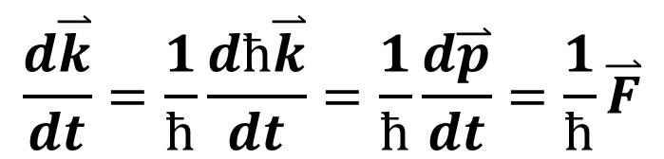

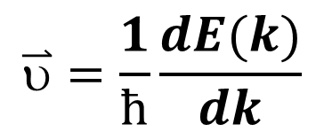
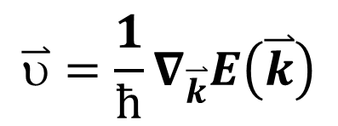

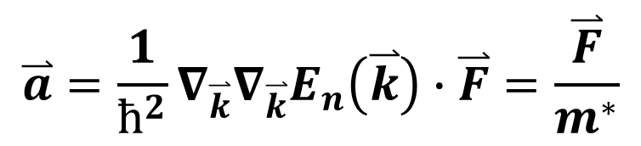

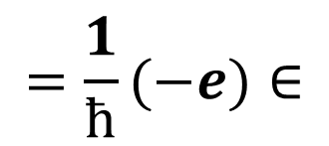
热平衡不满带电子运动
$$E(k)$$
$$\overset{⃑}{a}=\frac{1}{ħ^{2}}∇_{\overset{⃑}{k}}∇_{\overset{⃑}{k}}E_{n}\left(\overset{⃑}{k}\right)∙\overset{⃑}{F}=\frac{\overset{⃑}{F}}{m^{∗}}$$
$$\overset{⃑}{υ}=\frac{1}{ħ}∇_{\overset{⃑}{k}}E\left(\overset{⃑}{k}\right)$$
υ
υ
矛盾！
$$k$$
载流子速度好像可以不断增加？
$$∈$$
载流子速度是有限值。
$$\frac{d\overset{⃑}{k}}{dt}=\frac{1}{ħ}\frac{dħ\overset{⃑}{k}}{dt}=\frac{1}{ħ}\frac{d\overset{⃑}{p}}{dt}=\frac{1}{ħ}\overset{⃑}{F}$$
$$=\frac{1}{ħ}(−e)∈$$
$$\overset{⃑}{υ}=\frac{1}{ħ}\frac{dE(k)}{dk}$$
大连理工大学微电子学院
Notes:
在第四章，我们分析过，在热平衡时，不满能带中的电子能够在有外电场作用下参与导电。但是，能带中的电子如果只受到电场力作用，那么能带中每个电子的准动量将逆电场方向变化，这时从时间的整体积分看，也不会产生定向的电流。这与实际情况不符。
从另外角度分析，在某个状态的电子受到外界电场作用时，加速度可以用受到的力除以有效质量表示。那么如果没有其他任何作用，电子将不断加速。这，也和实际情况不符。
那么是什么因素导致半导体中载流子在电场作用下能够发生定向运动呢？

Slide 5
5.1 载流子的散射
半导体中的载流子运动并不是完全自由的，他们不断与振动着的晶格原子、杂质、缺陷、晶体中的电子及表面或者界面发生相互作用。这种相互作用经常称为“碰撞”，这种“碰撞”现象被称为载流子散射。
散射！
热平衡情况下，散射作用使得载流子的运动是完全无规则的，因此半导体中无电流流动。
当有外电场存在时，载流子除了作无规则的热运动外 ，还要在外场作用下作定向运动。
大连理工大学微电子学院
Notes:
这个重要的因素就在载流子的散射>>>>。>>>>半导体中的载流子运动并不是完全自由的，他们不断与振动着的晶格原子、晶体中的杂质、缺陷、晶体中的电子及表面或者界面发生相互作用。这些相互作用称为“碰撞”，这种“碰撞”现象被称为载流子散射。这里要提到一点，在实际器件中，半导体材料基本都制备成薄膜，半导体表面和不同材料之间的界面对载流子输运的作用往往不能被忽略。在碰撞、散射的过程中半导体中的载流子不断与晶体中原子、缺陷等发生能量交换。正是这些能量交换，才使半导体处于热平衡状态。
>>>>在热平衡情况下，即没有外场作用条件下，散射作用使得载流子的运动完全无规则，因此半导体中无电流流动。
>>>>当有外电场存在时，载流子除了做无规则的热运动外，还要在外电场作用下做定向运动。这种定向运动称漂移运动。载流子的漂移运动一方面与外加的电场有关，另一方面与半导体内的散射有关，散射对载流子的运动起到阻碍作用。正是在电场力和散射这两个对立因素的作用下，半导体中的载流子才能发生定向的稳定运动。一方面载流子在电场的作用下获得比较高的能量而加速，另一方载流子又不断的发生碰撞而散射，从而电子的能量传递给晶格和缺陷，使载流子能量降低。这也是导带中电子基本保持在导带底附近，而价带空穴基本保持在价带顶附近的原因。

Slide 6
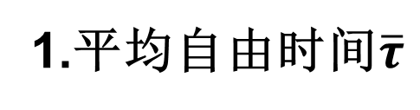
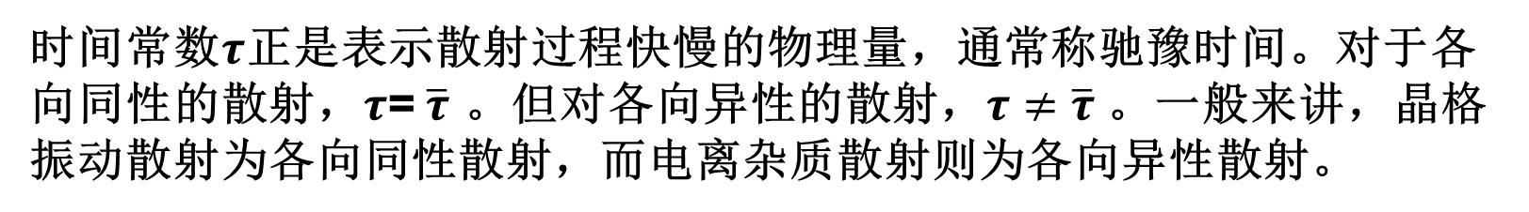
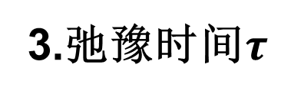
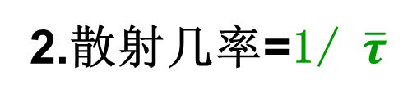
5.1 载流子的散射
采用平均自由时间来表示载流子在相继两次碰撞间所经历的时间。
1.平均自由时间$\overline{τ}$
2.散射几率=1/ $\overline{τ}$
用来描述载流子被碰撞的频繁程度的物理量。
指当一个体系受到突然扰动后达到一个新平衡状态所需要的时间，或者当扰动撤除后体系恢复原有平衡态所需时间。
3.弛豫时间$τ$
时间常数$τ$正是表示散射过程快慢的物理量，通常称驰豫时间。对于各向同性的散射，$τ$= $\overline{τ}$ 。但对各向异性的散射，$τ≠\overline{τ}$ 。一般来讲，晶格振动散射为各向同性散射，而电离杂质散射则为各向异性散射。
大连理工大学微电子学院
Notes:
在具体的分析半导体中电导现象前，先来了解与散射相关的几个基本概念，和半导体中两个主要的散射机构。第一个概念是>>>>平均自由时间，用符号tao上面加一横表示载流子的平均自由时间，>>>>采用平均自由时间来表示载流子在相继两次碰撞间所经历的时间。载流子的散射整体上是一个概率事件，载流子在和晶格振动、晶体中杂质、缺陷等相互碰撞后，再次进行碰撞所经历的时间不是一个常数，用平均自由时间表示两次碰撞间所经历的平均时间。平均自由时间越短，则发生碰撞的几率越大。
第二个概念是散射几率>>>>,散射几率等于平均自由时间的倒数。散射几率是用来描述载流子被碰撞的频繁程度的物理量。
第三个概念是弛豫时间>>>>，用符号tao表示。>>>>弛豫时间是一个热平衡系统受到突然扰动后达到一个新平衡状态，或者当扰动撤除后体系恢复原热平衡态所需的时间。例如：一块300K时热平衡态的半导体，如果现在置于环境400K的温度下，弛豫时间就是这块半导体达到400K温度下热平衡态所需要的时间。再比如，一块热平衡的半导体，受到光照，当光照撤除，弛豫时间就是半导体恢复到热平衡时所用的时间。正是散射的作用使载流子形成新的热平衡态或者恢复到原有的热平衡态。
>>>>弛豫时间tao反映了散射过程进行的快慢。对于各项同性的散射，注意，此处指的是各项同性的散射，不是指各项同性的半导体，对于各项同性的散射弛豫时间等于平均自由时间，但对于各项异性的散射，弛豫时间不等于平均自由时间。半导体中主要的两种散射机构是晶格振动散射和电离杂质散射，晶格振动散射为各项同性散射，而电离杂质散射为各向异性散射。

Slide 7
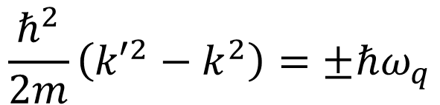

5.1 载流子的散射-晶格振动散射
晶格振动与载流子之间的相互作用。
晶格振动散射可归结为各种格波对载流子的散射。
$$\frac{ℏ^{2}}{2m}\left({k′}^{2}−k^{2}\right)=±ℏω_{q}$$
能量守恒：
准动量守恒：
$$k^{′}−k=±q$$
格波波长和载流子热运动波长在相同数量级。
室温下，电子热振动波长∼10nm。
理论分析表明长的纵波在散射中起主要作用
声学波的纵波（LA：Longitudinal Acoustic wave）
光学波的纵波（LO：Longitudinal Optical wave）
大连理工大学微电子学院
Notes:
在本课程仅简单介绍在晶体中两种主要的散射机构，关注的是晶格振动散射与温度之间的关系，电离杂质散射与电离杂质密度和温度的关系。至于具体的理论分析和物理模型，有兴趣的同学可以阅读叶良修半导体物理下册第九章。
下面就来初步了解一下晶格振动散射。>>>晶格振动散射就是晶格振动与载流子之间的相互作用。可以归结>>>为各种格波对载流子的散射，看做晶体中电子与声子的相互作用。电子与晶格振动相互作用中获得能量或失去能量，看做吸收声子或发射声子。在相互作用过程中遵守能量守恒>>>和准动量守恒>>>。相应于声子的吸收或发射，有能量守恒公式和准动量守恒公式>>>,>>>.公式中k’和k分别为电子初态和末态的电子波矢，加号对应波矢为q的声子被吸收，减号对应发射一个波矢为q的声子。可见，>>>能够和电子发生相互作用的格波的波长和载流子热运动的波长需要在一个数量级上。>>>室温下，电子热振动波长约为10nm。理论分析表明>>>，长的纵波在散射中起主要作用。>>>格波中包括声学波的纵波，用LA表示，光学波的纵波，用LO表示。晶格振动散射是晶格本身所固有的，比其他散射机制更为根本。特别是在高温下，晶格振动变得更激烈，晶格散射往往起到主要作用。

Slide 8
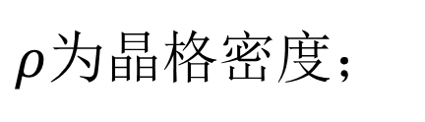
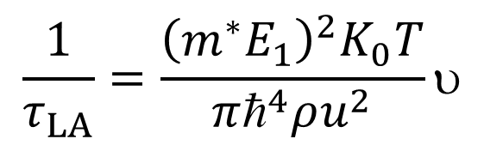
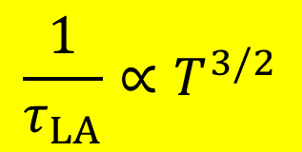
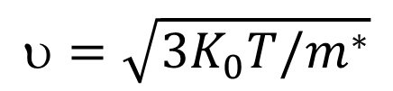
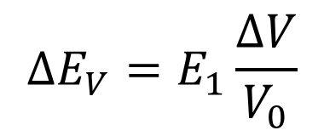
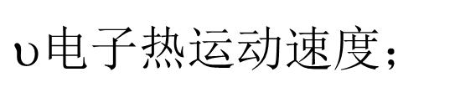
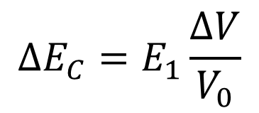
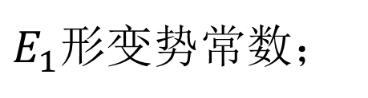
5.1 载流子的散射-晶格振动散射
纵声学波散射
萧克莱和巴丁得到，具有球形等能面的半导体纵声学波的散射几率：
$$\frac{1}{τ_{LA}}=\frac{{\left(m^{∗}E_{1}\right)}^{2}K_{0}T}{πη^{4}ρu^{2}}υ$$
$ρ$为晶格密度；
u为纵声学波速度；
$$∆E_{C}=E_{1}\frac{∆V}{V_{0}}$$
$$∆E_{V}=E_{1}\frac{∆V}{V_{0}}$$
$E_{1}形变$势常数；
$$电子热运动速度；
$$=\sqrt{3K_{0}T/m^{∗}}$$
$$\frac{1}{τ_{LA}}∝T^{3/2}$$
大连理工大学微电子学院
Notes:
纵声学波散射，>>>萧克莱和巴丁利用形变势理论分析得到具有球形等能面的半导体纵声学波的散射几率>>>.对于纵声学波，原子位移引起原子分布的疏密变化，即引起原子间距的周期性变化。相当于在原有的晶格势场分布上叠加了一个周期性的势场，把这种和晶格形变相联系的附加势称为形变势。纵声学波主要通过这种形变势和电子发生相互作用。在纵声学波散射几率的公式中，>>>E1为形变势常数，是当晶体改变一个小体积$∆V与$晶体体积比引起的导带底或者价带顶能量变化$∆E_{C}$>>>，$∆E_{V}≫>$的比例系数。$≫>ρ$为晶格密度, >>>u为纵声学波速度；
$≫>$电子热运动速度；>>>$=\sqrt{3K_{0}T/m^{∗}}；电子$的热运动速度与温度的二分之一次方成比例。这里要关注的是纵声学波散射几率与温度之间的关系，将电子的热运动速度代入纵声学波散射几率公式，>>>得出纵声学波的散射几率与温度的二分之三次方成比例关系。也就是随温度的增加纵声学波散射作用增大。这个关系一定要记住。

Slide 9
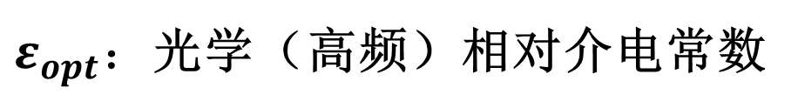
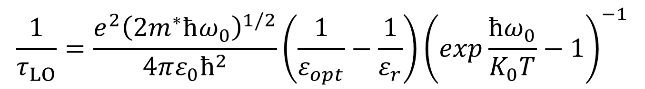
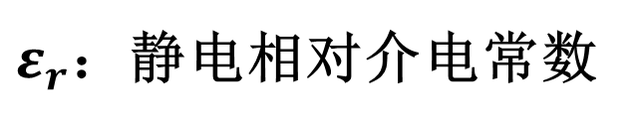
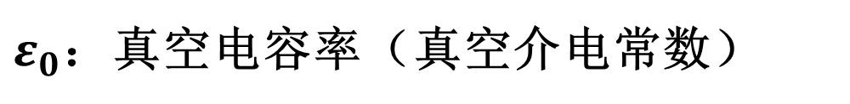
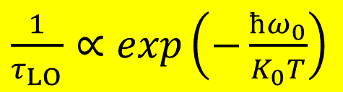

5.1 载流子的散射-晶格振动散射
纵光学波散射
在低温下，载流子能量远低于长光学波声子能量时：
$$\frac{1}{τ_{LO}}=\frac{{e^{2}\left(2m^{∗}ħω_{0}\right)}^{1/2}}{4πε_{0}ħ^{2}}\left(\frac{1}{ε_{opt}}−\frac{1}{ε_{r}}\right){\left(exp\frac{ħω_{0}}{K_{0}T}−1\right)}^{−1}$$
$ε_{0}$：真空电容率（真空介电常数）
$ε_{r}$：静电相对介电常数
$ε_{opt}：$光学（高频）相对介电常数
$\frac{1}{τ_{LO}}∝$ $exp\left(−\frac{ħω_{0}}{K_{0}T}\right)$
$$ħω_{0}≫K_{0}T$$
大连理工大学微电子学院
Notes:
对于纵光学波，>>>在低温下，载流子能量远低于长光学波声子能量时，得到纵光学波的散射几率公式>>>， $公式中ε_{0}≫>$为真空电容率又称真空介电常数， >>>$ε_{r}$为静电相对介电常数， >>>$ε_{opt}$为光学（高频）相对介电常数，>>>e指数项减1的倒数是频率为$ω_{0}$ 的格波的平均声子数 。>>>当$ħω_{0}≫K_{0}T$时，也就是在低温时，纵光学波与温度之间的关系为负温度倒数的e指数关系。从这个公式可以看出，温度越高，e指数越大。纵光学波的散射几率越大。无论纵声学波和纵光学波,随着温度的升高，散射几率都增加。

Slide 10
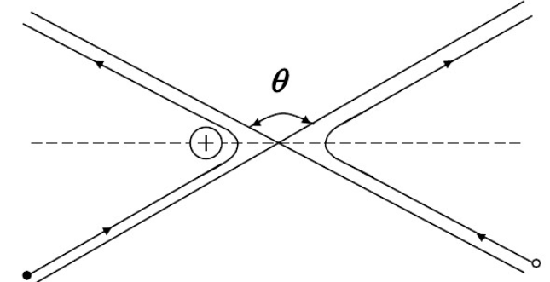
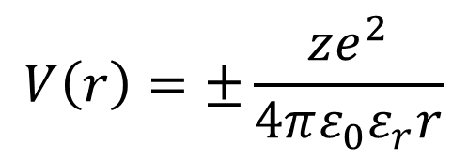

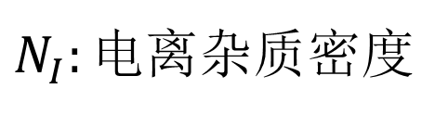
5.1 载流子的散射-电离杂质散射
载流子在电离杂质附近受到的库伦作用势能：
$$V\left(r\right)=±\frac{ze^{2}}{4πε_{0}ε_{r}r}$$
Ze：离子所带电荷；
r：载流子距离子中心的距离
电离杂质对载流子的库伦作用被静电屏蔽终止。
$N_{I}:电离$杂质密度
$$r_{m}=N_{I}^{−1/3}/2$$
大连理工大学微电子学院
Notes:
半导体中另一种主要的散射机构是电离杂质散射。电离杂质是带电离子，在其周围存在库伦场，当载流子从电离杂质附近经过时，由于库伦作用，改变运动方向，也就是被散射了。例如，图中显示为带正电荷的电离杂质，如果带负电荷的电子，左侧，和带正电荷的空穴，右侧，按照图中显示的运动方向接近带正电荷的电离杂质，则电子>>>和空穴>>>的将受到正电荷离子的吸引或排斥库伦作用改变运动方向。即受到电离杂质散射。
如果载流子的有效质量各向同性，那么载流子被电离杂质散射的运行轨道为双曲线，电离杂质位于双曲线的一个焦点上，入射方向和散射方向的夹角θ为散射角，散射角的大小与载流子的速度和运动方向有关。载流子的速度越小，受到库伦作用的时间越长，偏离入射方向越大。库伦作用并不改变载流子的能量，只改变方向，为弹性散射。电离杂质散射是各向异性的。载流子的入射角度、速度都是随机的，发生前向散射，也就是小角度散射几率大，>>>例如：图中红色线表示的是小角度的散射，发生反向散射，也就是大角度的散射几率小。
>>>这是载流子在电离杂质附近受到的库伦作用势能公式，公式中正号表示两个相同电荷之间的库伦势能，负号表示两个相反电荷之间的库伦势能。>>>ze为离子所带电荷；r：载流子距离子中心的距离。在半导体中分布的载流子对电子中心具有屏蔽作用>>>，在一定的距离外，库伦势场对载流子将失去散射作用。粗略地可以认为在相邻杂质中心的一半时，库伦势场完全被屏蔽。假设电离杂质均匀分布，>>>密度用NI表示。则在>>>$r_{m}=N_{I}^{−1/3}/2位置$，电离杂质对载流子的库伦作用被静电屏蔽终止。

Slide 11
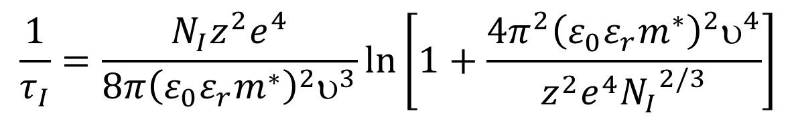
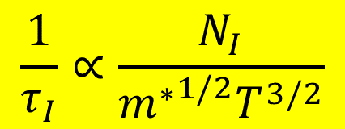
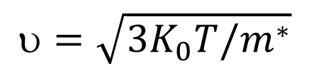
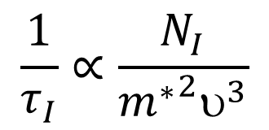
5.1 载流子的散射-电离杂质散射
$$\frac{1}{τ_{I}}=\frac{N_{I}z^{2}e^{4}}{8π{\left(ε_{0}ε_{r}m^{∗}\right)}^{2}υ^{3}}ln\left[1+\frac{4π^{2}{\left(ε_{0}ε_{r}m^{∗}\right)}^{2}υ^{4}}{z^{2}e^{4}{N_{I}}^{2/3}}\right]$$
$$\frac{1}{τ_{I}}∝\frac{N_{I}}{{m^{∗}}^{2}υ^{3}}$$
$$=\sqrt{3K_{0}T/m^{∗}}$$
$$\frac{1}{τ_{I}}∝\frac{N_{I}}{{m^{∗}}^{1/2}T^{3/2}}$$
电离杂质散射在低温下是重要的。
大连理工大学微电子学院
Notes:
通过理论分析获得载流子在单位时间内遭到电离杂质散射几率公式>>>。公式中包括自然对数项>>>，和自然对数系数项，这两项中都包含电离杂质密度和电子平均热运动速度变量，对数项与系数项相比，随电子的热运动速度变化缓慢，可以近似看做常数，则>>>$\frac{1}{τ_{I}}∝\frac{N_{I}}{{m^{∗}}^{2}υ^{3}}$，从这个公式可以看出，杂质密度越大，散射几率越大，当电子的运动速度方向固定，载流子的速度越大，散射角越小，受到散射的几率越小。其中载流子的热运动速度$≫>υ=\sqrt{3K_{0}T/m^{∗}}$，代入公式，电离杂质散射几率>>>$∝\frac{N_{I}}{{m^{∗}}^{1/2}T^{3/2}}$，可以看出散射几率随着温度升高而减小，>>>可见电离杂质散射在低温下起主要作用。

Slide 12
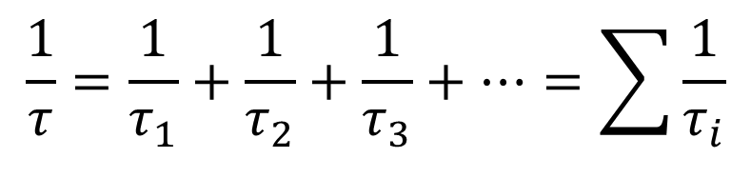

5.1 载流子的散射
总散射几率：
$$\frac{1}{τ}=\frac{1}{τ_{1}}+\frac{1}{τ_{2}}+\frac{1}{τ_{3}}+…=\sum{\frac{1}{τ_{i}}}$$
$$7.2×{10}^{12}/s$$
大连理工大学微电子学院
Notes:
晶格振动散射和电离杂质散射是半导体中最主要的两种散射机构。在一定的条件下，还可能有其它散射机构，如缺陷散射、中性杂质散射和载流子之间的散射等等。在这种情况下，总的散射几率可表示为每种散射几率的总和。现在，初步了解了散射对载流子的阻碍作用。下面讨论半导体中的电导现象。

Slide 13









5.2 电导现象
漂移速度和迁移率
∈
$$_{n}\left(t\right)=\overset{⃑}{a}t$$
$$=−\left(e∈/m^{∗}\right)t$$
$$_{n}=−\left(e∈/{m_{n}}^{∗}\right)τ_{n}$$
$$_{p}=\left(e∈/{m_{p}}^{∗}\right)τ_{p}$$
+
-
$$_{n}=−μ_{n}$$
$$_{p}=μ_{p}$$
$$μ_{n}=eτ_{n}/{m_{n}}^{∗}$$
$$μ_{p}=eτ_{p}/{m_{p}}^{∗}$$
迁移率表示单位电场作用下载流子漂移速度的大小，
是描述载流子在电场中漂移运动难易程度的物理量。
$${cm}^{2}/V∙s$$
温度怎么影响迁移率呢？
大连理工大学微电子学院
Notes:
在半导体样品两端加上电压，载流子在半导体内流动形成电流，这就是电导现象。注意，本课程中讨论问题是在低电场的条件下的情况。对于半导体中的高电场效应，请同学们进行扩展阅读学习。
如有一块均匀掺杂的半导体>>>，在半导体两端制备了不影响半导体导电性能的金属电极，并在两端施加电压>>>。则在半导体中参与导电的电子逆电场方向发生漂移运动>>>,参与导电的空穴>>>沿着电场方向发生漂移运动。
现在考虑半导体中电子的漂移运动。在未施加电场时，半导体处在热平衡状态，电子在进行无规则的热运动，电子平均速度为零。现在施加了恒定的外电场，即半导体处在非热平衡态。电子在电场的作用下加速运动，基于热平衡时的状态，假设电子在零时刻受到散射，散射后的初始速度为零，那么在未发生再次散射前，电子的速度可以表示为电子的平均加速度a乘以时间t>>>，电子的平均加速度等于电子受到的电场力除以电子的有效质量>>>。
电子在再次受到散射后速度又恢复为零，然后再次加速运动。每两次散射之间的时间不同，如果用$τ_{n}$表示每两次散射之间的平均自由时间，则电子的平均漂移速度可以写成电子受到的电场力除以电子的有效质量乘以电子的平均自由时间>>>。>>>同样的，空穴的平均漂移速度可以表示为空穴受到的电场力除以空穴的有效质量乘以空穴的平均自由时间。
此处就体现了引入空穴概念的好处，将电子空状态等价看成带有正电荷粒子的运动，在数学处理上非常方便。可以看出电子的平均漂移速度和空穴的平均漂移速度在低电场的情况下与施加的电场成正比>>>，>>>，电子平均漂移速度公式中的负号表示电子的运动速度方向与电场方向相反。比例系数分别用${−μ}_{n}，μ_{p}表示，μ_{n}≫>，μ_{p}≫>$为电子迁移率和空穴迁移率。本章中的推导过程请同学们理解记忆。对于迁移率的这两个表达式，就是与平均自由时间和有效质量之间关系的公式，最好记住。可以看出>>>迁移率是在单位电场作用下载流子的漂移速度的大小，是描述载流子在电场中漂移运动难易程度的物理量。迁移率的单位是平方厘米每V，s>>>
从电子和空穴的迁移率的公式可以看出，当载流子的有效质量越大，在电场的作用下，载流子的漂移运动越困难。一般空穴的有效质量大于电子的有效质量。空穴的运动更困难，这与空穴运动的实质是价带中束缚电子运动是一致的。温度是怎么影响迁移率呢？>>>随着温度的增加，载流子受到晶格热振动的散射越强，平均自由时间也越小，则载流子的迁移率也随温度的增加而减小。此外迁移率还受到哪些因素的影响呢？请同学们自行分析。

Slide 14
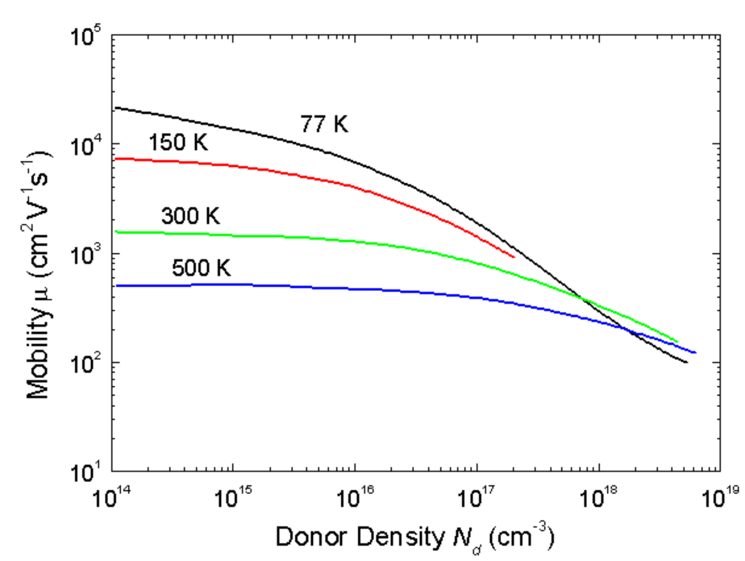
Si电学特性
http://www.ioffe.ru/SVA/NSM/Semicond/Si/electric.html
大连理工大学微电子学院
Notes:
图中给出的是Si半导体中电子的迁移率随Si中掺杂浓度和温度变化的曲线。注意观察图中的坐标轴，横坐标和纵坐标都是用的对数坐标轴。从图中可以看出，温度越高，杂质浓度在一定的范围内影响很小，只有到高掺杂后影响较大。而在低温，掺杂浓度的影响较大。在同样的掺杂浓度下，温度的升高使迁移率降低。

Slide 15








$$μ_{n}$$
$$μ_{p}$$
Si:
$$1350{cm}^{2}/V∙s$$
$$480{cm}^{2}/V∙s$$
GaAs:
$${9200cm}^{2}/V∙s$$
$$400{cm}^{2}/V∙s$$
GaN:
$$2000{cm}^{2}/V∙s$$
$$十几到几百{cm}^{2}/V∙s$$
大连理工大学微电子学院
Notes:
不同材料之间，电子的迁移率相差的比较大，GaAs，GaN的电子迁移率比硅电子的迁移率大。而空穴的迁移率都比电子的迁移率小。

Slide 16











5.2 电导现象
电流密度和电导率
∈
电流-电压（V-I）特性
n
p
$$j_{n}=−ne_{n}$$
$$=neμ_{n}$$
$$=σ_{n}$$
$$σ_{n}=neμ_{n}$$
$$=ne^{2}τ_{n}/{m_{n}}^{∗}$$
$$j_{p}=pe_{p}$$
$$=peμ_{p}$$
$$=σ_{p}$$
$$σ_{p}=peμ_{p}$$
$$=pe^{2}τ_{p}/{m_{p}}^{∗}$$
$$σ=σ_{n}+σ_{p}=neμ_{n}+peμ_{p}$$
$$j=j_{n}+j_{p}=(σ_{n}+σ_{p})∈=\left(neμ_{n}+peμ_{p}\right)∈$$
大连理工大学微电子学院
Notes:
在实际测量中，直接测量的半导体特性往往是半导体的电流和电压之间的关系，>>>也就是半导体的伏安特性。如果一块被施加了电压的均匀掺杂的半导体中的电子密度用n表示>>>，空穴密度用p表示>>>。注意：在一块半导体中，电子和空穴往往是同时存在的。只不过如果电子密度远大于空穴密度，就以电子导带为主，如果空穴密度远大于电子密度，就以空穴导电为主。如果空穴和电子浓度相差不大，那么两种载流子的导电必须同时考虑。
现在知道半导体中的电子密度为n，如果电子的平均漂移速度为vn，则电子的电流密度可以表示为电子的电荷密度乘以电子的平均漂移速度>>>，又知道电子的平均漂移速度等于负的电子迁移率乘以电场强度>>>，可见电子的电流密度正比于电场强度，用西格玛n代表比例系数>>>，西格玛n称为电子的电导率。>>>则西格玛n等于$neμ_{n}$，迁移率用$eτ_{n}/{m_{n}}^{∗}$代入>>>。
通过此公式可以讨论影响半导体电导率的因素。包括载流子密度，平均自由时间，各种散射因素，和载流子本身特性，有效质量的影响。同样可以得到空穴的电流密度>>>和空穴电导率的公式>>>。从而半导体的电导率包括电子电导率和空穴电导率>>>。半导体中总的电流密度包括电子电流密度和空穴电流密度，等于半导体的电导率乘以电场强度。至此，我们介绍了在低电场的条件下的半导体中电导现象。下面将介绍在同时施加低电场和低磁场的条件下的霍尔效应。

Slide 17
就到这里啦！

